Slide 1
เงินช่วยเหลือทางการศึกษา
ไทยไวส์ : ThaiWISE

Slide 2
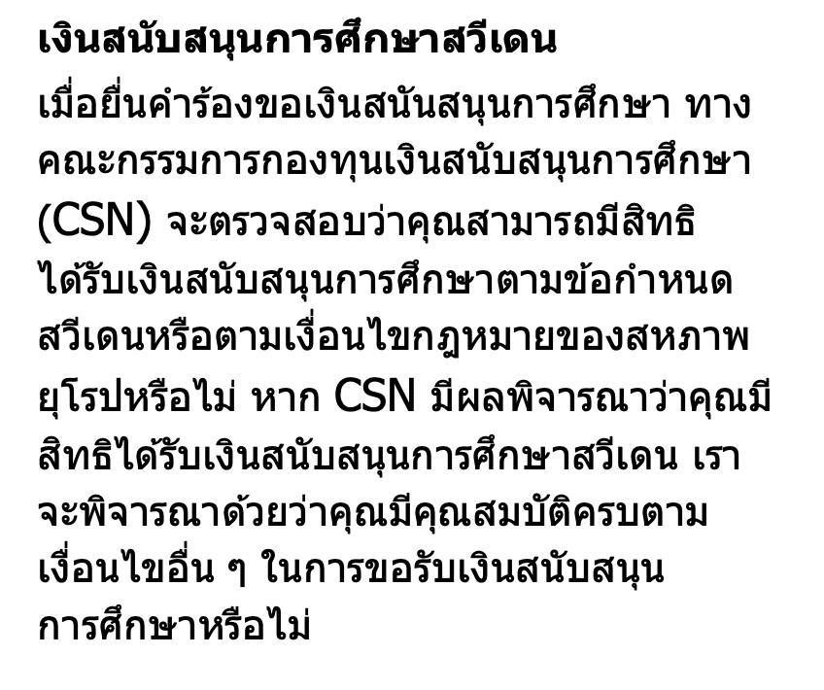
CSN: Centrala studiestödsnämnden (National Board of Student Aid)
ไทยไวส์ : ThaiWISE

Slide 3
CSN มีเงินตัวไหน อย่างไรบ้าง? (วีดีโออธิบาย ซับไทย)
ไทยไวส์ : ThaiWISE

Slide 4
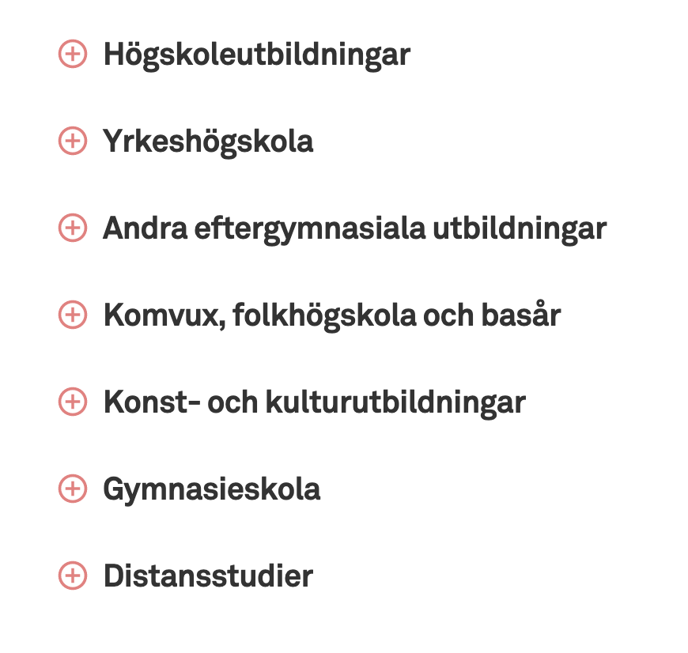
คุณสมบัติที่ต้องมี ในการขอเงิน CSN?
ไทยไวส์ : ThaiWISE
มีวีซ่าถาวร Permanent Uppehållstillstånd (PUT)
รร.ที่เลือกเรียนเป็นรร.ที่ CSN ยอมรับ

Slide 5
กรณีพิเศษ
ไทยไวส์ : ThaiWISE
กรณีพิเศษอื่นๆ https://www.csn.se/bidrag-och-lan/for-din-situation/utlandsk-medborgare/ratt-till-svenskt-studiestod/sverige/utanfor-eu-ees-eller-schweiz.html#expand:svid10_1ba9ecae15f9080d21d2cb1,svid10_1ba9ecae15f9080d21d2cb2

Slide 6
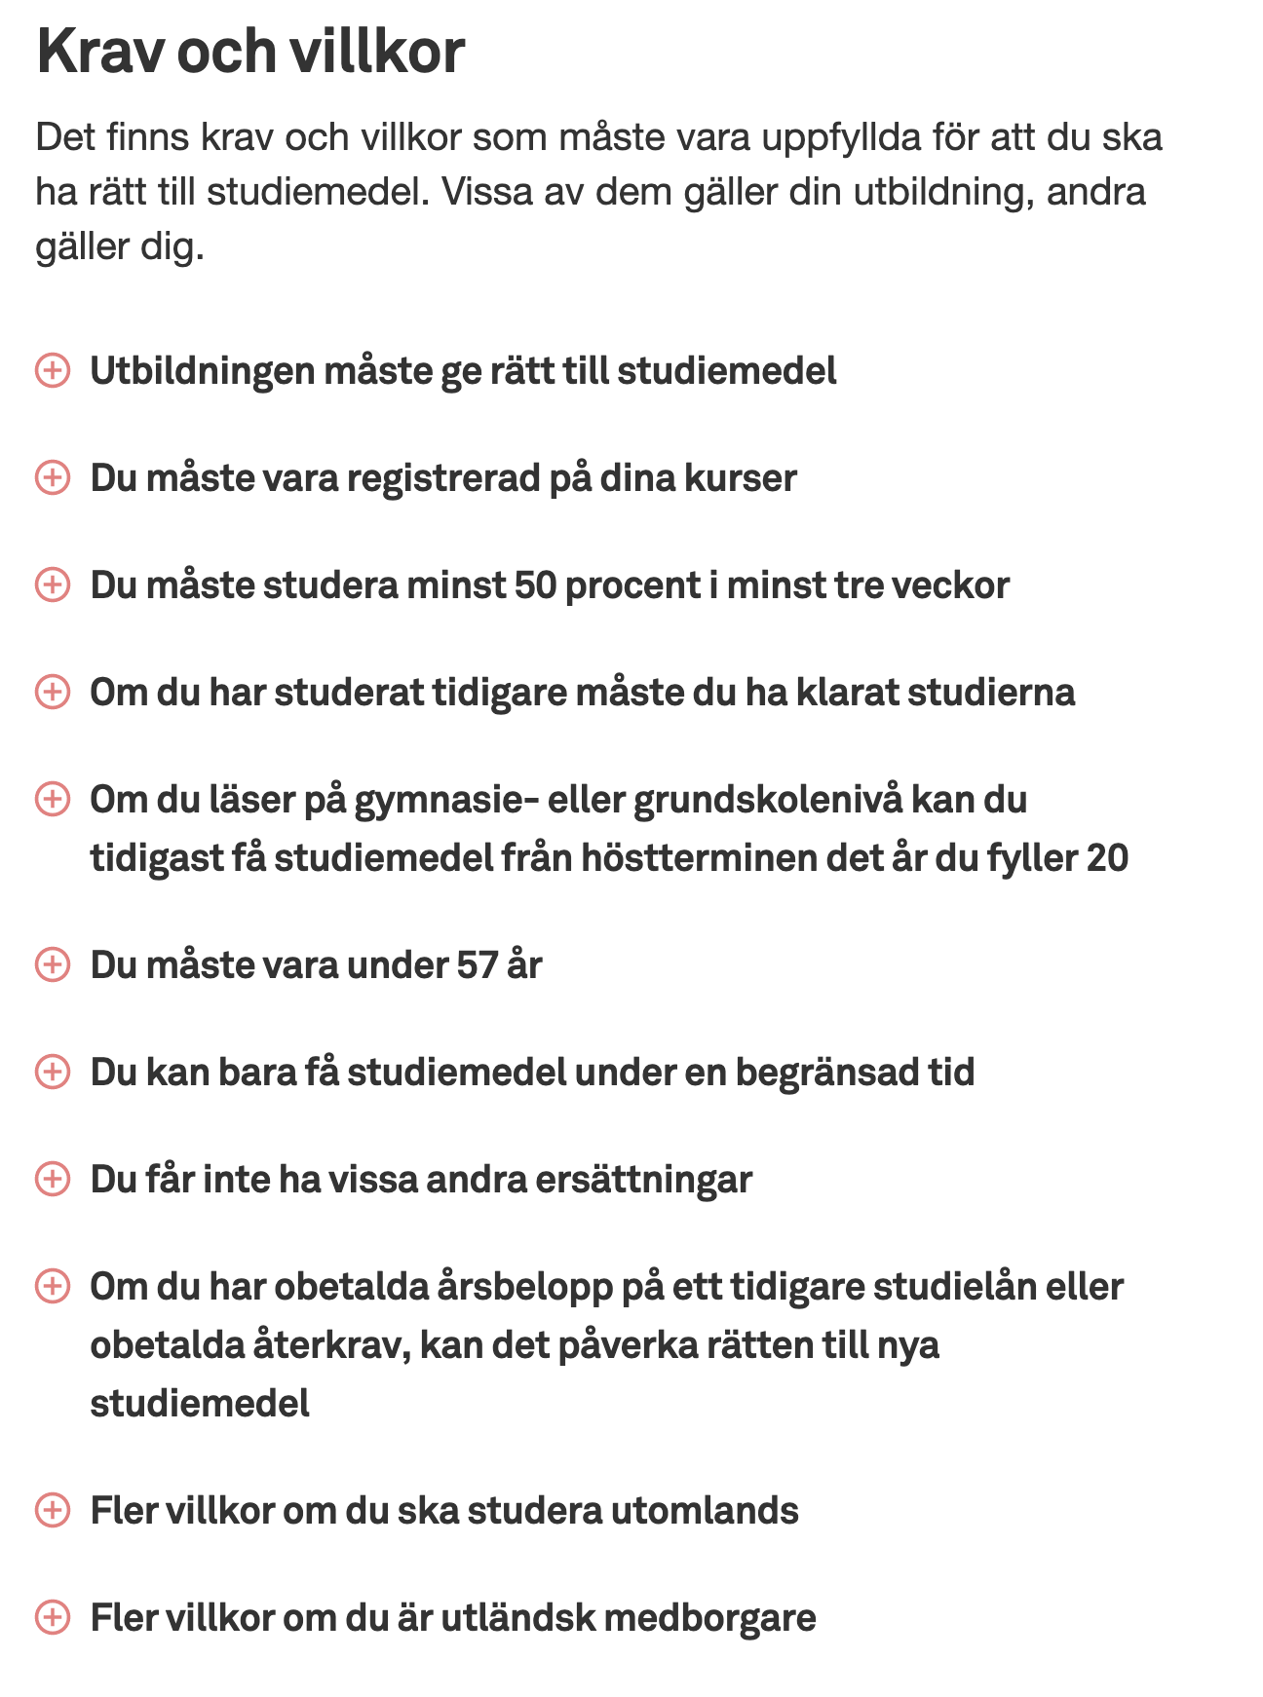
รายละเอียดปลีกย่อย
ไทยไวส์ : ThaiWISE
สรุปโดยรวม

Slide 7
ไปเรียนหนังสือได้เงินช่วยเหลือเท่าไร?
ไทยไวส์ : ThaiWISE

Slide 8
จะเรียนแบบเต็มเวลา หรือไม่เต็มเวลา
ไทยไวส์ : ThaiWISE

Slide 9
จะเรียนกี่หน่วยกิต
ไทยไวส์ : ThaiWISE

Slide 10
ถ้ารู้แล้วว่าจะเรียนแบบไหน กี่หน่วยกิต เราก็สามารถลองคำนวนออกมาได้
ไทยไวส์ : ThaiWISE
คำนวณออกมาว่าได้เท่าไรต่อเดือน
https://www.csn.se/bidrag-och-lan/studiestod/studiemedel.html#expand:svid10_52342fb716b4ff957b21f2

Slide 11
CSN มีเงินช่วยเหลือตอนเรียน SFI ไหม?
ไทยไวส์ : ThaiWISE

Slide 12
เงินช่วยเหลือทางการศึกษา
ไทยไวส์ : ThaiWISE

